Slide 1
Funkcie
Matematika 1. ročník

Slide 2
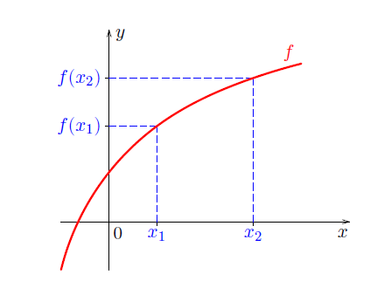
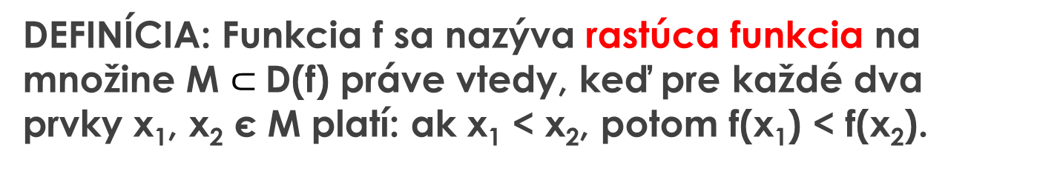
1. Monotónnosť funkcie - rastúca
DEFINÍCIA: Funkcia f sa nazýva rastúca funkcia na množine M $⊂$D(f) práve vtedy, keď pre každé dva prvky x₁, x₂ є M platí: ak x₁ < x₂, potom f(x₁) < f(x₂).

Slide 3
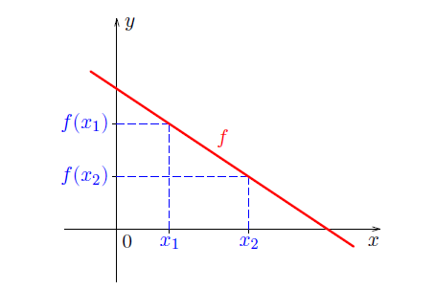
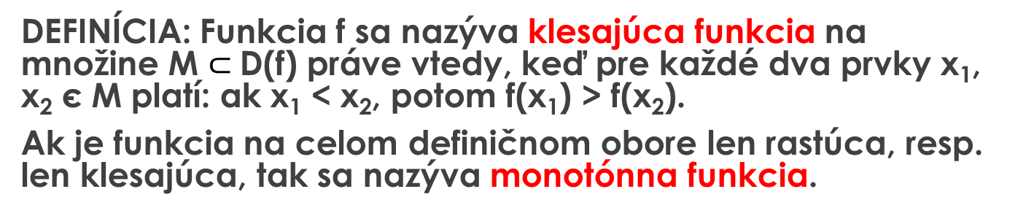
1. Monotónnosť funkcie - klesajúca
DEFINÍCIA: Funkcia f sa nazýva klesajúca funkcia na množine M $⊂$D(f) práve vtedy, keď pre každé dva prvky x₁, x₂ є M platí: ak x₁ < x₂, potom f(x₁) > f(x₂).
Ak je funkcia na celom definičnom obore len rastúca, resp. len klesajúca, tak sa nazýva monotónna funkcia.

Slide 4
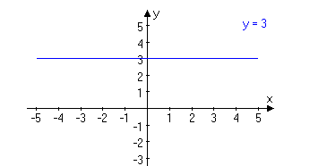
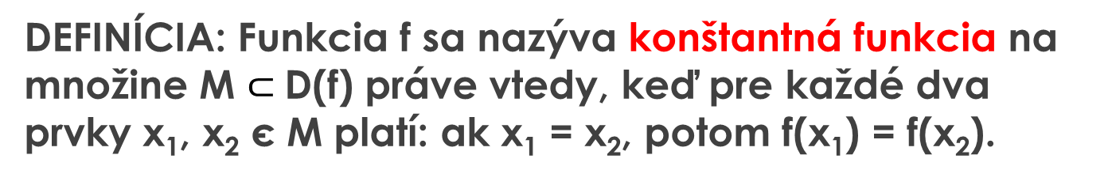
1. Monotónnosť funkcie - konštantná
DEFINÍCIA: Funkcia f sa nazýva konštantná funkcia na množine M $⊂$D(f) práve vtedy, keď pre každé dva prvky x₁, x₂ є M platí: ak x₁ = x₂, potom f(x₁) = f(x₂).

Slide 5
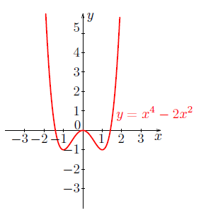
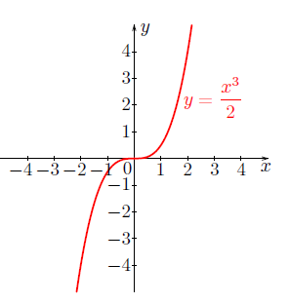
2. Párnosť funkcie
Čo majú spoločné grafy funkcií na obrázku?

Slide 6
2. Párnosť funkcie
Funkciu f nazývame párnou práve vtedy, ak platí
1. Pre každé x є D(f) aj −x є D(f) (symetrická podľa osi y)
2. Pre každé x є D platí : f(−x) = f(x).
Graf párnej funkcie je súmerný podla osi y.
Funkciu f nazývame nepárnou práve vtedy, ak platí
1. Pre každé x є D(f) aj − x є D(f) (symetrická podľa osi y)
2. Pre každé x є D platí : f(−x) = −f(x).
Graf nepárnej funkcie je súmerný podla začiatku súradnicovej sústavy.

Slide 7
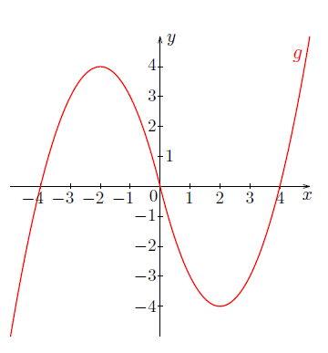
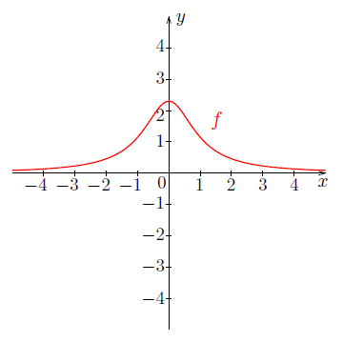
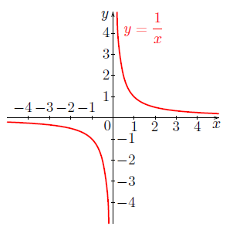
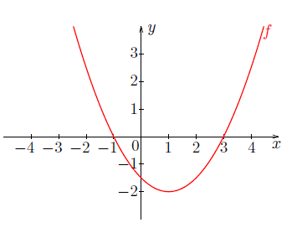
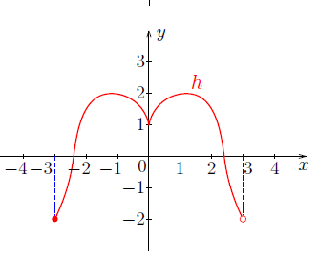
2. Párnosť funkcie
Preskúmajte párnosť funkcií:

Slide 8
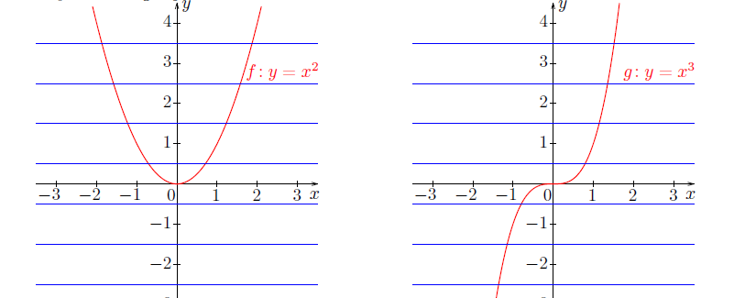
3. Prostosť funkcie
Ak každá rovnobežka s osou x pretne graf funkcie f najviac raz, tak potom je funkcia f prostá.
Funkcia f sa nazýva prostá práve vtedy, keď pre všetky x₁, x₂ є D platí: Ak x₁ ≠ x₂, tak f(x₁) ≠ f(x₂). Ak je funkcia monotónna, tak je určite prostá!!!

